Slide 1
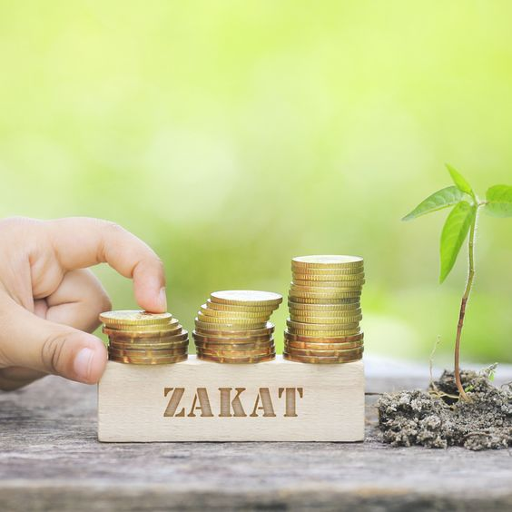
2
Zekât ve Sadaka İbadeti

Slide 2
Cümle Tamamlama
İslam, toplumsal yardımlaşma ve dayanışma için bazı ibadetlerin yapılmasını ister. Bu ibadetlerden biri de ……………….. dır.
Cümleyi uygun bir şekilde tamamlayalım.
  Sadaka
  Kurban
  İnfak
  Zekat

Slide 3
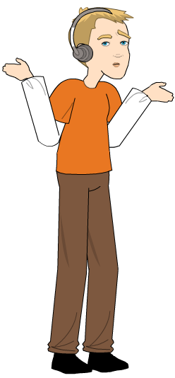
zekât ibadetiyle ilgili neler biliyorsunuz?

Slide 4
Zekatın kelime anlamı
Zekat
Artma
Çoğalma
Zekât, dinen zengin sayılan Müslümanların yılda bir kez mallar ve paralarının belli miktarını ihtiyaç sahiplerine vermelerine denir.
Bereket
Arınma
Temizlenme

Slide 5
Zekat İbadetinin Özellikleri
Zengin olan Müslümanların zekât vermesi farzdır.
Yılda bir defa yapılması gerekir.
İslam’ın beş şartından biridir.
Kimlere verileceği bellidir.
Paylaşma ve dayanışma ibadetidir.
Sadece para ve mal ile yapılır.

Slide 6
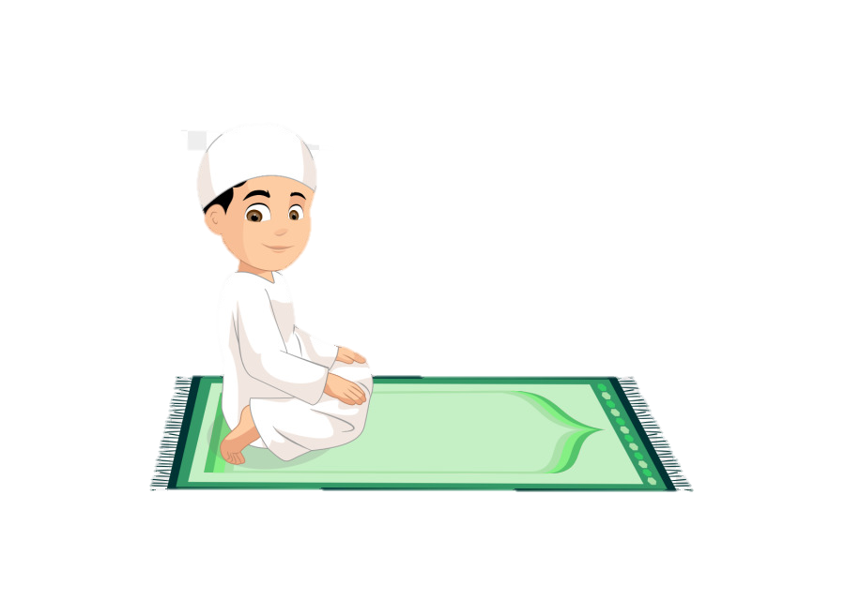
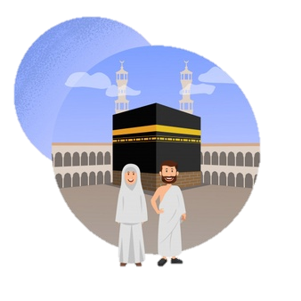
Namaz kılmak
Oruç tutmak
Zekat vermek
Kelim-i
şehadet
Hacca gitmek
İslam’ın Şartları
(İslam’ın İbadet esasları)

Slide 7
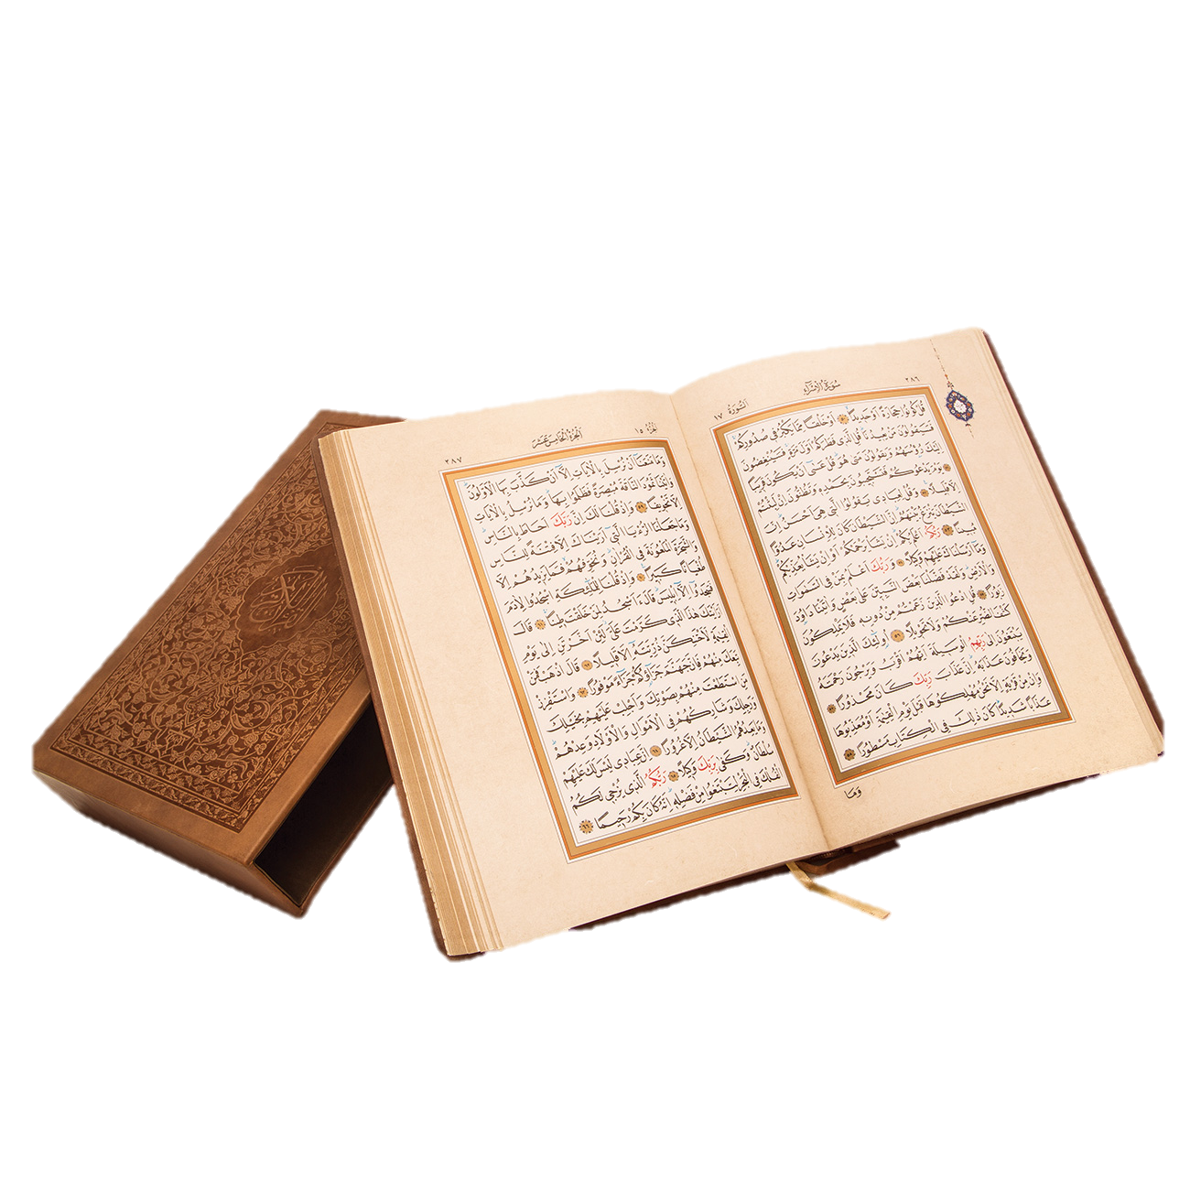

“Şüphesiz iman edip doğru ve yararlı işler yapanlar, namazı dosdoğru ve devamlı kılanların ve zekâtı verenlerin mükafatları rableri katındadır. Onlara korku ve üzüntü yoktur.”
Bakara suresi, 277. ayeti
Ayet ve Yorum
“Namazı dosdoğru ve devamlı kılın, zekâtı verin ve rüku edenlerle birlikte siz de rüku edin!”
Bakara suresi, 43. ayeti
Verilen ayetlerden ilkeler çıkaralım.

Slide 8

2
Zekât; ____, _______ çağına gelmiş, _______ Müslümanlara farz olan bir ibadettir.
akıllı
ergenlik
zengin
Peki İslam'a göre kimler zengindir?
Kimler zekât vermelidir?
  Dinimize göre bazı ibadetleri yerine getirebilmek için gerekli zenginlik ölçüsüdür.
Nisap

Slide 9
Asıl ihtiyaçlar
  Dinimize göre zenginlik ölçüsüdür.
Nisap
Gıda, barınma, ev, araba, eğitim ve sağlık masrafları vb.
Borcundan ve asıl ihtiyaçlarından fazla olarak 80.18 gr altın değerinde parası veya mallı olmasıdır.

Slide 10
İslam’a göre kim zengin?
Veli Bey
Ayşe Hanım
Ali Bey
EVİ | VAR
Arabası | VAR
Giyim imkanları | VAR
Eğitim, sağlık vb. | VAR
2. 500 TL | VAR
EVİ | VAR
Arabası | VAR
Giyim imkanları | VAR
Eğitim, sağlık vb. | VAR
90. 000 TL | VAR
EVİ | VAR
Arabası | VAR
Giyim imkanları | VAR
Eğitim, sağlık vb. | VAR
Hayır. Çünkü nisap miktarı mallı yoktur.
Hayır. Çünkü var olan parası nisap miktarına ulaşmamıştır.
Evet, çünkü var olan parası nisap miktarını geçmiştir.

Slide 11
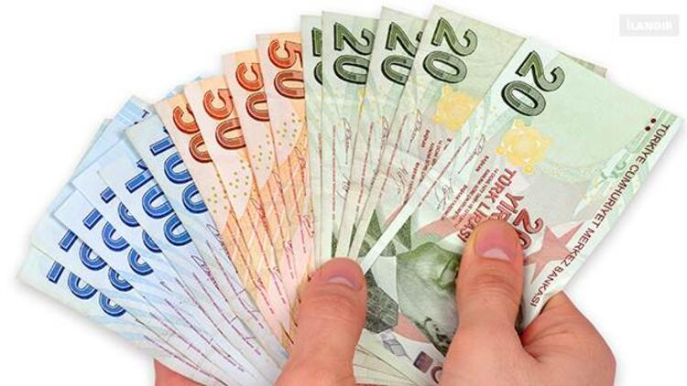
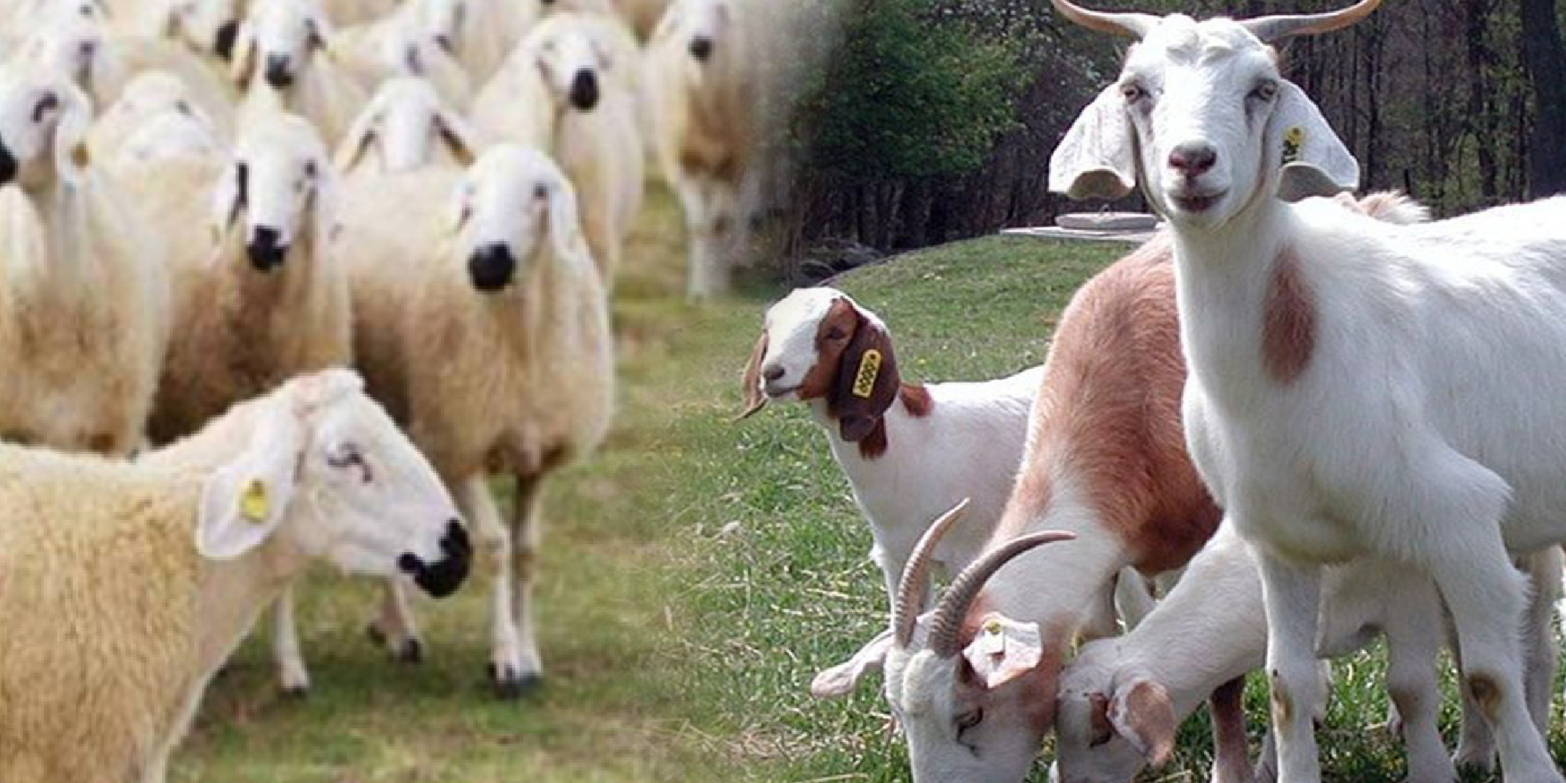
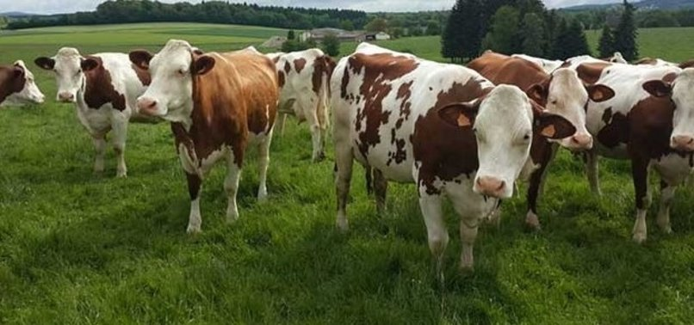
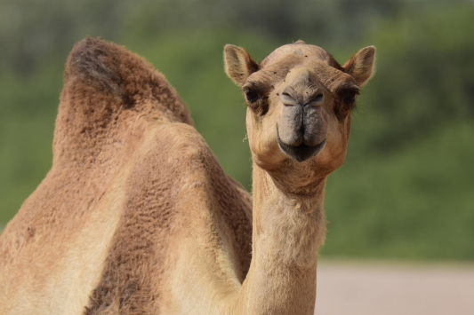
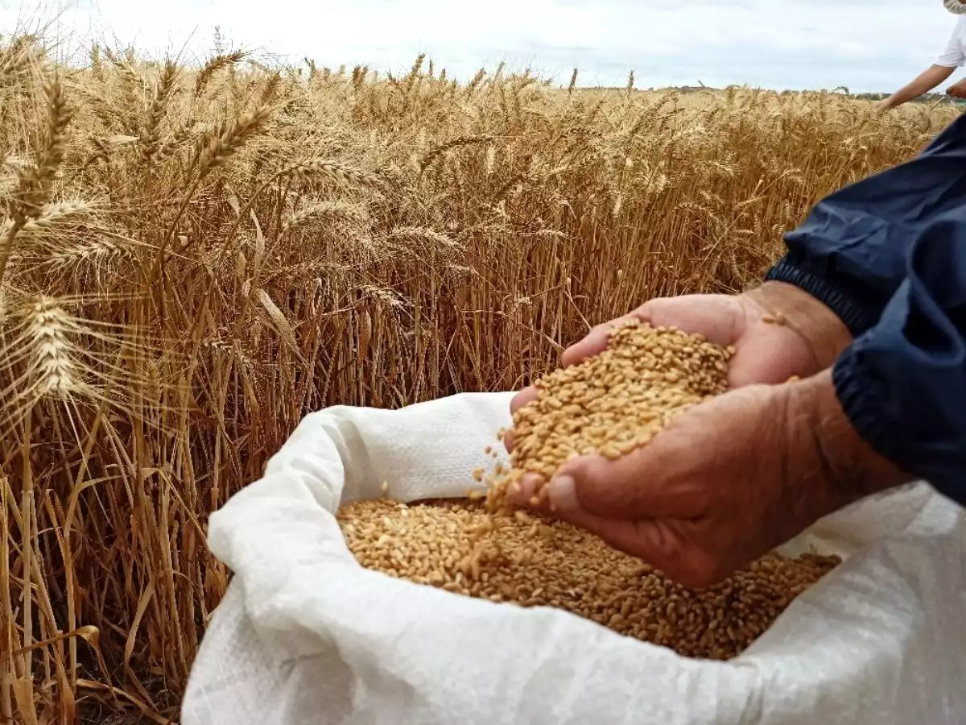
3
Nelerden Zekat Verilir?
Para, altın, gümüş
Koyun ve keçi gibi küçükbaş hayvanlar
Sığır, manda gibi büyükbaş hayvanlar
Deve
Toprak ürünleri
1/40
1/40
1/30
5 deve için 1 koyun
1/10
Altın, gümüş ve para kırkta biri
40’tan 120’e kadar 1,
120’den 200’e kadar 2
Koyun verilir.
30 taneden
1 tane verilir.
5 deve için 1 koyun (veya 1 Keçi)
Arpa, buğday, mısır vb. 1/10
(Masraf varsa 1/20)

Slide 12
120 gram altın
1000 kg mısır
Masraflı
3 gram altın
50 kg mısır
180 koyun
2 koyun
veya 2 koyun parası
1000 kg arpa
Masrafsız
100 kg mısır
160 bin TL
35 İnek
4 bin TL
1 inek
Verilen mallardan ne kadar zekat verilmelidir?

Slide 13


Bir soru bir cevap
1 koyunu fakir bir kişiye verirse
Çiftçilikle uğraşan Mehmet amcanın 150 tane koyunu vardır. Mehmet amaca hangilerini yaparsa zekatını vermiş sayılır?
2 koyunu fakir bir kişiye verirse
2 koyunun parasını fakir bir kişiye verirse
3 koyunu fakir bir kişiye verirse

Slide 14
Bir soru bir cevap
Zekat
Kişinin borcundan ve asıl ihtiyaçlarından fazla olarak 80.18 gr altın değerinde parası veya malı olmasıdır.
Hisap
Nisap
Öşür
Yukarıda tanımı verilen kavram hangisidir?

Slide 15
“Zekâtlar, Allah'tan bir farz olarak ancak fakirlere, yoksulara zekat toplayan memurlara, gönülleri İslam'a ısındırılacak olanlara, (esirlik ve kölelikten kurtulmak isteyen) esir ve kölelere, (borcuna karşılık malı olmayan) borçlulara, Allah yolunda olanlara ve parası olmayan yolda kalmışlara içindir.”
4
Zekât kimlere verilir?
Tevbe suresi, 60. Ayet
Ayete göre zekât kimlere verilir?

Slide 16
1
Geçim sıkıntısı çeken fakirler
4
2
Hiçbir geliri olmayan yoksullar
3
Borcunu ödemekte sıkıntı çekenler
zekâtın verilebileceği belli başlı kişiler
Zekât kimlere verilir?
4
Parasız duruma düşen yolcular
5
Zekât toplayan memurlar
6
Allah (c.c.) yolunda çalışanlar
Hürriyetine kavuşturulacak köleler
7

Slide 17

5
Anne, babaya
Zenginlere
Çocuklar ve torunlar
Zekât kimlere verilmez?
Müslüman olmayanlara
Büyükannelere ve büyükbabalar
Camii, okul, köprü gibi hayır kurumlarına
Eşler birbirine

Slide 18
Fakirlere
Bir Kişi Zekâtını
Dedesine
Babasına
verir
veremez
Yoksullara
Fakirlere
Dedesine
Yolda kalmışlara
Yoksullara
Babasına
Torununa
Torununa
Yolda kalmışlara
Borçlulara
Borçlulara
Babaannesine
İlim yolunda olanlar
İlim yolunda olanlar
Babaannesine
kelimeleri yerleştirelim

Slide 19
Bir soru bir cevap
Yolda kalmış parası olmayan birine
Zengin olan Ayşe Hanım zekatını aşağıdakilerden hangisine veremez?
Geçim sıkıntısı çeken annesine
Mahallesindeki fakirlere

Slide 20
 | KİM? | NELERDEN? | NE KADAR? | KİMLERE VERİLMELİ | KİME VERİLMEZ?
ZEKÂTI
Para, altın, gümüş ve ticaret ürünleri
Bir kişi
Annesine
Babasına
Dedesine
Ninesine
Kendi çocuğuna ve toruna
Zengine
Müslüman olmayana zekat veremez.
ZENGİN MÜSLÜMANLAR
1/40 (100 % 2,5)
Fakirlere
Yoksullar
Borçlular
Yolda
Kalmışlara
Allah yolunda olanlara
Zekat toplayan memurlara
Koyun-keçi
40’tan 120’e kadar 1, 120’den 200’e kadar 2
Sığır-manda
30 için 1 tane verilir.
5 deve için 1 koyun veya 1 keçi verilir.
Deve
Toprak ürünleri
1/10 (Öşür)
Madenler
1/5

Slide 21
Zekat ile ilgili doğru olanları işaretleyelim.
✓
✓
Yılda bir defa yerine getirilir.
Fakir, yoksul ve borçlulara verilir.
X
✓
Bütün Müslümanlara farzdır.
İslam’ın beş şartından biridir.
✓
Sadece mal ve para ile yapılır.
X
Anne ve babamıza da verebiliriz.
X
✓
Alt ve üst limiti yoktur.
Belirli bir miktarı vardır.

Slide 22

Etkinlik için tıklayınız
Etkinlik yapıyoruz

Slide 23


Dar gelirli bir ailenin çocuğu olarak doğan Ali Kemal, tahsilini tamamladıktan sonra ticaretle uğraşmaya başlar ve ticaretten büyük miktarda elde ettiği gelirle hayır işleri yapmak ister. Ali Kemal’in bu amaçla yaptığı;
    I. geçim sıkıntısı çeken babasına gönderdiği paralar,
    II. ihtiyaç sahibi çocuklara verdiği eğitim bursları,
    III. hayrat olarak yaptırdığı çeşme
yardımlarından hangileri zekât olarak geçerli olabilir?
TYT sorusu (ÖSYM, 2019)
A
I, II ve III
B
I ve II
C
Yalnız I
D
Yalnız II

Slide 24
İnfak
Sözlükte harcama yapmak anlamına gelir.
İnfak, müslümanın Allah’ın (c.c.) rızasını kazanmak için sahip olduğu mallardan harcama yapması, bağışta bulunmasıdır.
İnfak, para ve mal ile yapılan yardımları içine alır.
Bir Ayet
“Ey iman edenler! Hiçbir alışverişin, hiçbir dostluğun ve hiçbir şefaatin olmadığı kıyamet günü gelmeden önce, size rızık olarak verdiklerimizden Allah yolunda harcayın (infak edin)...”
Bakara suresi, 254. ayet.

Slide 25
Video izliyoruz
Kaynak: http://youtube.com/watch?v=G93knWbBt1E&t=11s

Slide 26

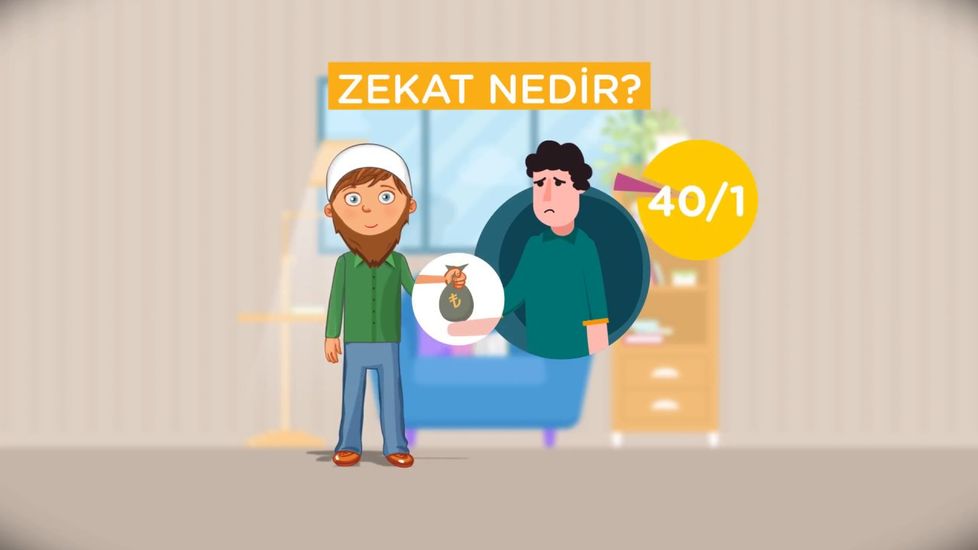

Slide 27
SADAKA NE DEMEK?
Allah rızası
Karşılıksız olarak
Yardım
Maddi
Manevi
Verilen cümleleri kullanarak SADAKA tanımı yapınız.

Slide 28
6
Allah rızası için yapılan her türlü karşılıksız yardımlara sadaka denir.
Sadakanın belli başlı özellikleri
SADAKA
Şart ve sınırları yoktur.
Hem maddi hem de manevi yardımlar
Sadakayı herkes verebilir.
Sünnettir.

Slide 29
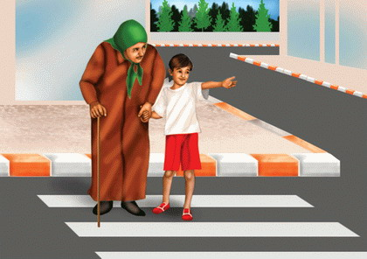

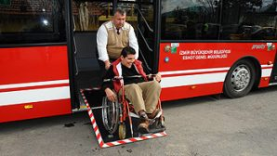
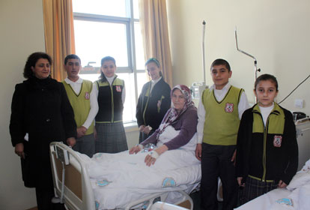
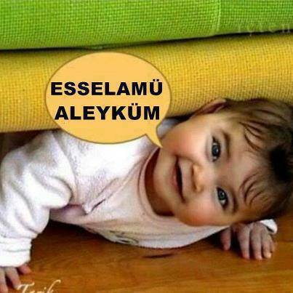
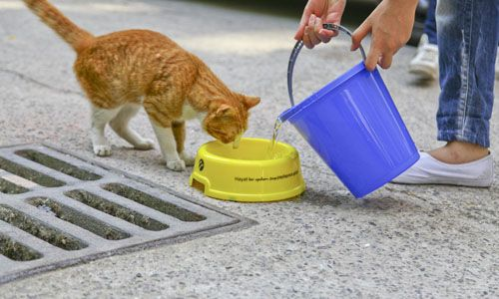
Resimlere göre hangi davranışlar birer sadakadır?

Slide 30

(Mümin) kardeşine tebessüm etmen sadakadır. İyiliği emredip kötülükten sakındırman sadakadır. Yolunu kaybeden kimseye yol göstermen sadakadır. Yoldan taş, diken, çöp gibi şeyleri kaldırıp atman da senin için sadakadır.
Hz. Muhammed (sav)
Verilen hadise göre neler sadaka olarak sayılmaktadır?

Slide 31
Her iyilik bir sadakadır.
Sadaka sadece para ile yapılır.
Sadaka ile ilgili yanlış olanları işaretleyelim.
Zenginler tek sadaka verirler.
Sadaka zekattan daha geniştir.
Manevi yardımlar dışında sadaka yoktur.

Slide 32






Zekat ve sadaka arasındaki farklar
Özellikler | Zekat | Sadaka
Farz bir ibadettir.
Vermek için zenginlik şartı vardır.
Sadece para ve mal ile yapılır.
Verilecek kişiler bellidir.
Verilmeyecek kişiler vardır.
Verilecek mallar bellidir.
Herkese verilir.
Her zaman verilebilir.

Slide 33

7
Özel Sadakalar
1
2
3
Bazı Özel Sadaklar
Sadaka-i cariye
Fıtır Sadakası (fitre)
Fidye

Slide 34
Sevabı/hayrı sürekli devam eden, öldükten sonra da kişiye sevabı kazandırmaya devam eden sadakadır.
Sadaka-i Cariye
«İnsanlar öldükten sonra amel defterleri kapanır. ancak kesintisiz hayır (sadaka-ı cariye) yapanların, topluma yararlı bir ilim (eser) bırakanların ve kendisine hayır dua eden bir çocuk yetiştirilenlerin amel defteri kapanmaz.»
Verilen hadise göre neler sadaka-i cariyeye örnek olabilir?
Hz. Muhammed (sav)

Slide 35
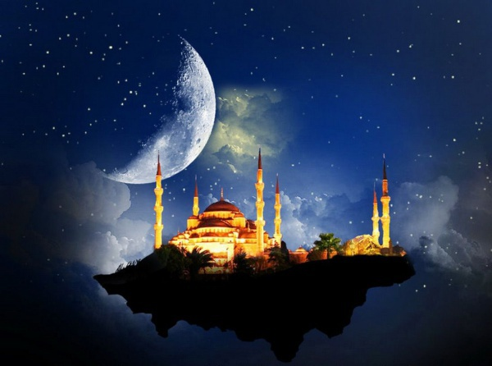

Sadaka-i Cariyeler
Okul, camii, köprü, çeşme, sağlık ocağı, hastane gibi topluma yararlı olan eserler
Malını insanların yararı için bir yer karşılıksız vakfetmesi
İnsanlığın yararına bilimsel keşifler yapmak
İnsanların faydası için ilaç üretmek
Ağaç dikmek, çevreyi güzelleştirmek
İnsanlara faydalı bir kitap yazmak

Slide 36
Verilen hayır örneklerinde hangileri sadaka-i cariyeye örnektir. İşaretleyelim
Mahalledeki caminin yapımına katkıda bulunmak
Arkadaşlarına güler yüzlü olmak
İnsanların faydası olan bir ilaç yapmak
Hayırlı bir evlat yetiştirmek
Ağaç dikmek
Bir kütüphane yaptırmak veya oraya kitap bağışlamak

Slide 37
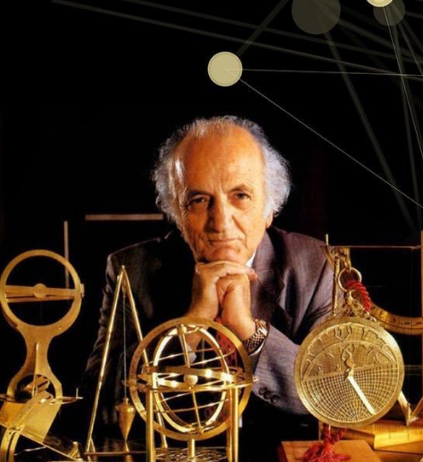
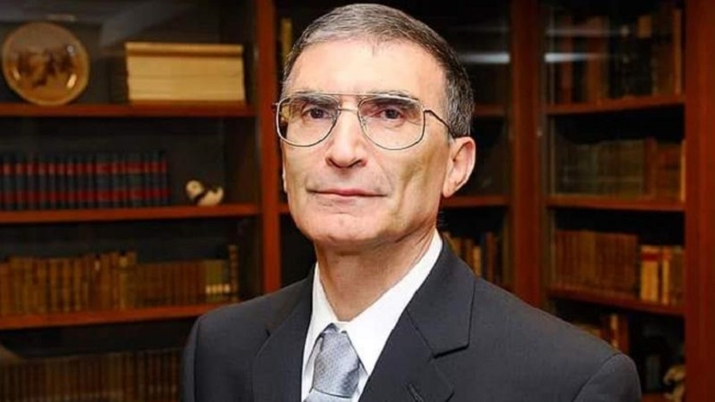
Fuat Sezgin (2018)
Aziz Sancar
Bu bilim insanları hakkında neler biliyorsunuz?
Hangi buluşları veya eserleri sadaka-i cariyedir?

Slide 38
Hz. Ömer, Hayber'de çok güzel bir hurma bahçesi satın aldı. Daha sonra Hz. Muhammed'in (sav.) yanına gitti ve “Ey Allah'ın Resûl'ü! Ben bu malımla Allah'ın rızasını kazanmak istiyorum. Onu nasıl değerlendireceğim?” diye sordu. Bunun üzerine Hz. Muhammed (sav.) "Dilersen aslını vakfet, mahsulünü de sadaka olarak dağıt.” buyurdu. Hz. Ömer de bahçesini; satılmaması, hibe edilmemesi ve miras bırakılmaması şartıyla fakirlere, kölelere, Allah yolundakilere ve yolculara bağışladı.
1. Hz. Ömer'in bu davranışı yardımlaşma ile ilgili aşağıdaki kavramların hangisi kapsamında değerlendirilir?
LGS sorusu (MEB, 2019)
A
Öşür
B
Zekat
C
Sadaka-i Fıtır
D
Sadaka-i Cariye

Slide 39
Münire Teyze torununa bir miktar parası olduğunu ve bunu kendisine sürekli sevap kazandıracak bir hayır için harcamak istediğini söyledi. O da Afrika'da su ihtiyacı olan insanlar için bir su kuyusu açtırmanın bu amaç için uygun olacağını ifade etti. Bu teklifi ile beğenen Münire Teyze, bir su kuyusu açtırarak insanların ihtiyacını gidermekten çok mutlu oldu. Torununun iyiliğe aracılık ederek sevap kazanacak olması ise onu ayrıca sevindirdi.
Bu metinden aşağıdaki sonuçlardan hangisine ulaşılmaz?
LGS sorusu (MEB, 2020)
X
  İslam ihtiyaç sahiplerine yardım etmeyi teşvik eder.
A
X
  Sadaka-i cariyenin toplumsal faydaları vardır.
B
✔
  Allah, yardım edilen kişinin onurunun korunmasını ister.
C
X
  İnsanları hayra yönlendirmek Allah’ın rızasını kazandırır.
D

Slide 40
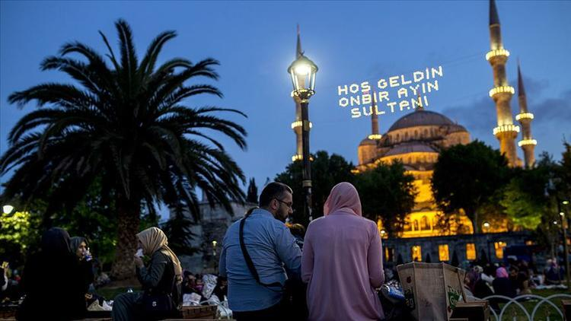
Fıtır Sadakası (Fitre)
Ramazan ayında verilen bir sadakadır.
Ailedeki her birey için bir tane fitre verilir.

Slide 41
8
“Ey iman edenler! Servetini gösteriş ve övgü için harcayan, Allah'a ve ahiret gününe inanmayan kişinin yaptığı gibi, iyiliklerinizi başa kakarak ve (muhtaç kimsenin duygularını) inciterek sadakalarınızı boşa çıkarmayın”
Zekat ve sadaka nasıl verilmelidir?
Bakara suresi, 264. Ayet
“Sadakları (zekât ve benzeri hayırları) açıktan yapmanız güzeldir; ama muhtaca gizlice vermeniz sizin için daha hayırlıdır. Allah bu sebeple sizin günahlarınızı örter Allah yaptığınız her şeyden haberdardır.”
Bakara suresi, 271. Ayet
Ayetlere göre zekat ve sadak verilirken nelere dikkat edilmelidir?

Slide 42

“Ey iman edenler!.. Başa kakmak ve incitmek suretiyle yaptığınız sadakalarınızı (Allah katında) geçersiz kılmayınız...”
Bakara suresi, 264. ayet
Ayetteki “sadakalarınızı (Allah katında) geçersiz kılmayınız. ” ifadesinden neler anlıyorsunuz?

Slide 43
ibadet için niyet ile yapmalıdır.
DİKKAT
Zekât verirken yoksul ve muhtaçların onurları zedelenmemelidir.
Sadaka ve zekat verirken dikkat edilmesi gerekenler
zekât alan kimse minnet altında bırakılmamalıdır.
Mümkün olduğunca gizli bir şekilde, gösteriş (riya) yapılmadan verilmelidir.

Slide 44
Etkinlik için tıklayınız
Etkinlik yapıyoruz

Slide 45
Doğru Yanlış Soruları
1
Demir, kömür gibi madenlerin zekat verilmez.
D
Y
2
Zekât verirken yoksul ve muhtaçların onurları zedelenmemelidir.
D
Y
3
Allah (c.c.) rızası için yapılan her türlü iyilik ve yardım sadakadır.
D
Y
4
Zekat ve sadaka verirken riya ve kibir gibi davranışlardan uzak
durmalıyız.
D
Y
5
Sadaka yalnızca maddi yardımlarla sınırlıdır.
D
Y
6
Afrika’daki insanlar için bir su kuyusu açmak sadaka-i cariyeye
örnektir.
D
Y

Slide 46
I. Eş, çocuk, torun, anne, baba, büyükanne, büyükbaba
II. Yoksullar, fakir, borçlu olanlar, yolda kalmış yolcular
III. Müslüman, akıl sağlığı yerinde, ergenlik çağına ulaşmış, zengin
IV. Altın, gümüş, ticaret malları, menkul değerler, para, hayvanlar, tarım ürünleri
1. Numaralı cümlelerde zekatla ilgili aşağıdaki sorulardan hangisinin cevabı yoktur?
A
A
Asli ihtiyaçlar nelerdir?
B
  Zekat kimlere verilmelidir?
C
Zekat kimlere verilmez?
D
Zekat kimlere farzdır?

Slide 47
Şehrin sokaklarında her gece bir adam ihtiyaç sahiplerinin evlerine çuval içerisinde erzak bırakır ve kimseye de görünmezmiş. Yardım gören insanlar mutlu olur ve teşekkür etmek için bu iyiliği yapan kişiyi ararlar ama kim olduğunu bir türlü bulamazlarmış. Aradan zaman geçmiş ve bir gece yardımlar kesilmiş. İnsanlar ertesi gün Hz. Ali’nin torunu olan ve İmam Seccâd olarak da bilinen Zeynel Abidin’in öldüğünü ve sırtında çuval taşımaktan oluşan yaralar bulunduğunu öğrenmişler.
2. Bu metinden Zeynel Abidin ile ilgili aşağıdakilerden hangisine ulaşılamaz?
A
TEOG, 2017 sorusu (MEB)
A
Yardımı gizli yapmayı önemsemiştir.
B
Yardım etmeye ihtiyaç sahibi yakınlarından başlamıştır.
C
Yardım etmek için fedakârlıkta bulunmuştur.
D
Yardımı düzenli yapmaya özen göstermiştir.

Slide 48
Zekât vermek için Allah ve Resûl'ü tarafından belirlenen mali yeterlilik ve zenginlik ölçüsüne sahip olmak gerekir. Bir Müslüman'ın kendisi ve bakmakla yükümlü olduğu kimselerin yeme, içme, barınma, giyinme, sağlık, eğitim ve ulaşım gibi giderleri için ayırdığı mallar, asli ihtiyaçlar kapsamına girer. Bu mallardan zekât verilmesi gerekmez.
3. Bu metinde zekât ile ilgili aşağıdaki bilgiler den hangisine değinilmemiştir?
LGS sorusu (MEB, 2019)
A
Kur'an ve sünnet ile belirlendiğine
B
Varlıklı insanların yerine getirmesi gereken bir ibadet olduğuna
C
Temel ihtiyaç kapsamı dışında kalan fazla maldan verileceğine
D
Yılda bir defa verilmesi gerektiğine

Slide 49
  Bazı ibadetleri yerine getirebilmek için gerekli zenginlik ölçüsüdür.
  Zenginlerin yılda bir kez mallarının belli miktarını vererek yaptıkları ibadettir.
  Gücü yetenlerin ramazan ayının sonuna kadar vermekle yükümlü oldukları sadakadır.
  4. Bu cümlelerde aşağıdakilerden hangisinin tanımına yer verilmemiştir?
A
2018 LGS Örnek sorusu (MEB)
A
Fitre
B
Zekat
C
Fidye
D
Nisap

Slide 50




MUSTAFA YILDIRIM
DİN KÜLTÜRÜ VE AHLAK BİLGİSİ ÖĞRETMENİ
www.dindersimateryal.com
mustafa_yildirim129
t.me/Dindersimateryalcom

